Slide 1
BÁO CÁO MÔN ĐỒ ÁN CƠ SỞ
Thực hiện: Phan Thành Đạt
Giảng viên hướng dẫn: Lương Văn thiện

Slide 2
(ICT)NỀN TẢNG KẾT NỐI KHÁCH DU LỊCH VỚI DÂN BẢN ĐỊA

Slide 3
INSTRUCTIONS FOR USE
Mô tả vấn đề:
=>Cần hướng dẫn viên.
=>Lo lắng về chất lượng.
=>Giá cả không đảm bảo
Mô tả giải pháp:
=>Kết nối với người dân bản địa

Slide 4

ĐỐI TƯỢNG NHẮM ĐẾN
+ đi gia đình nhỏ, hoặc với những nhóm du khách nhỏ.
+ nhóm khách du lịch có nguồn tài chính hạn hẹp nhưng muốn trải nghiệm sâu sắc về văn hóa ở địa điểm du lịch.
+ khách du lịch đi lẻ muốn riêng tư cần người dẫn đường hướng dẫn.

Slide 5
ĐỐI TƯỢNG NHẮM ĐẾN
Những người dân bản địa muốn kiếm thêm nguồn thu nhập mới.

Slide 6
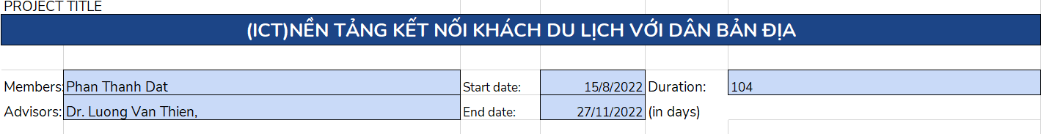
Plan - ITC - công việc

Slide 7
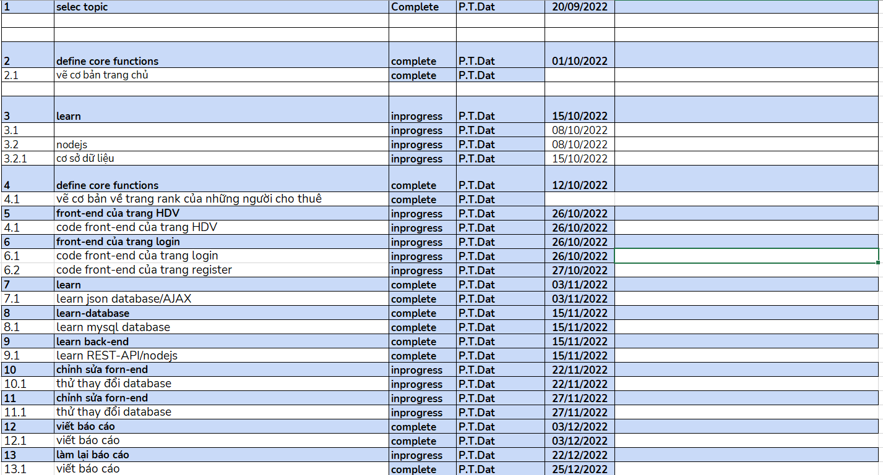

Slide 8
THANKS!
Any questions?
You can find me phanda2002h@gmail.com

